Slide 1


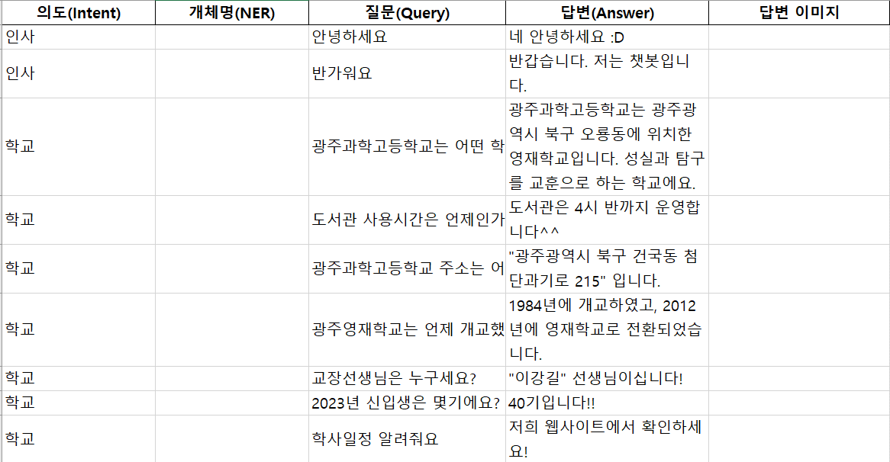
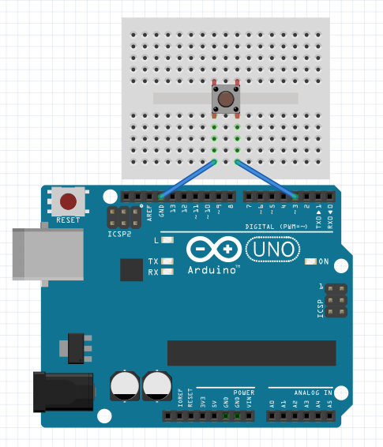

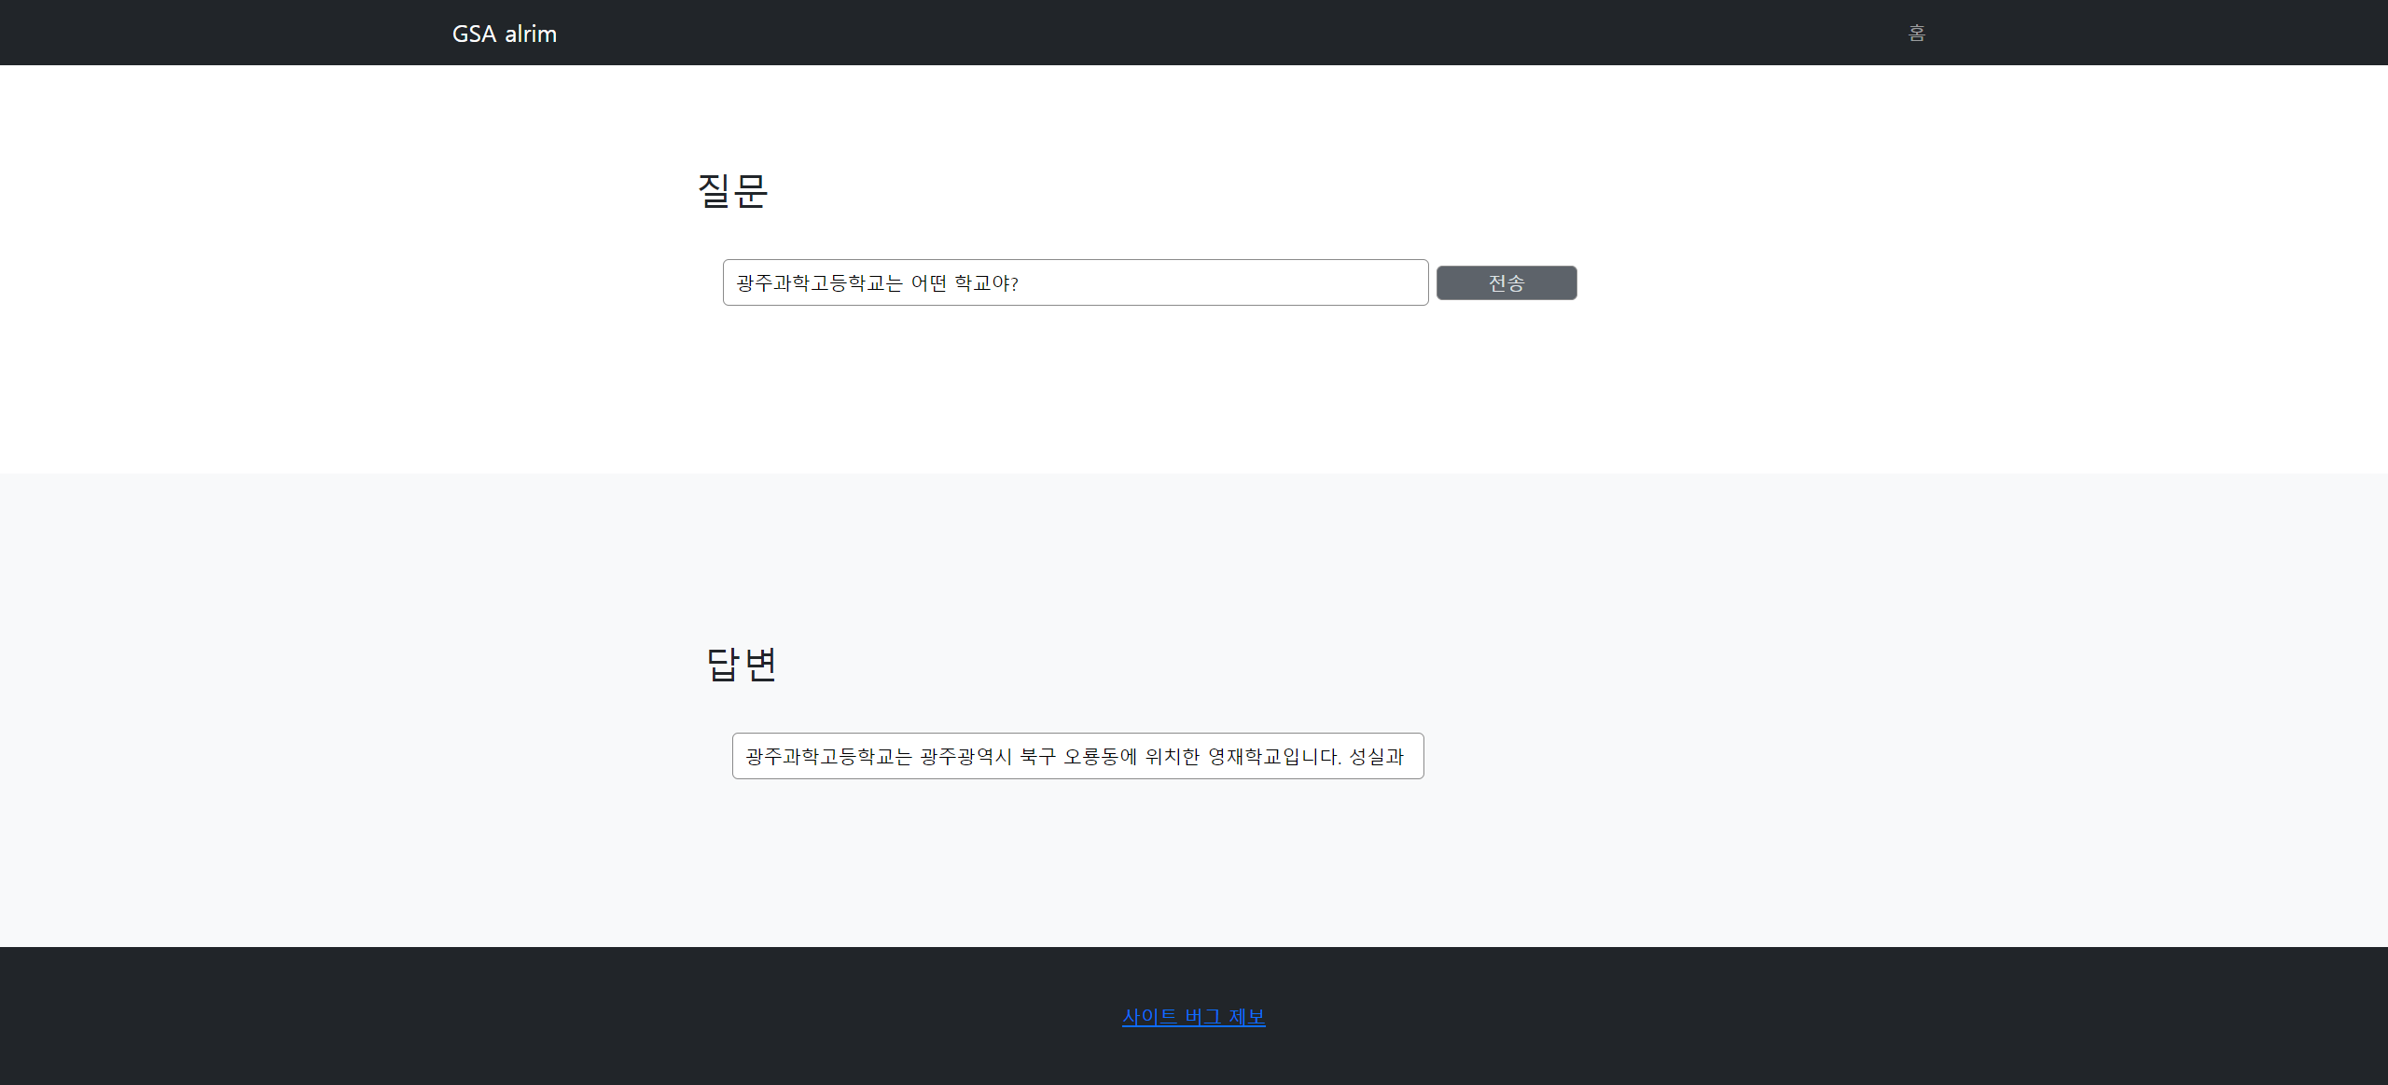
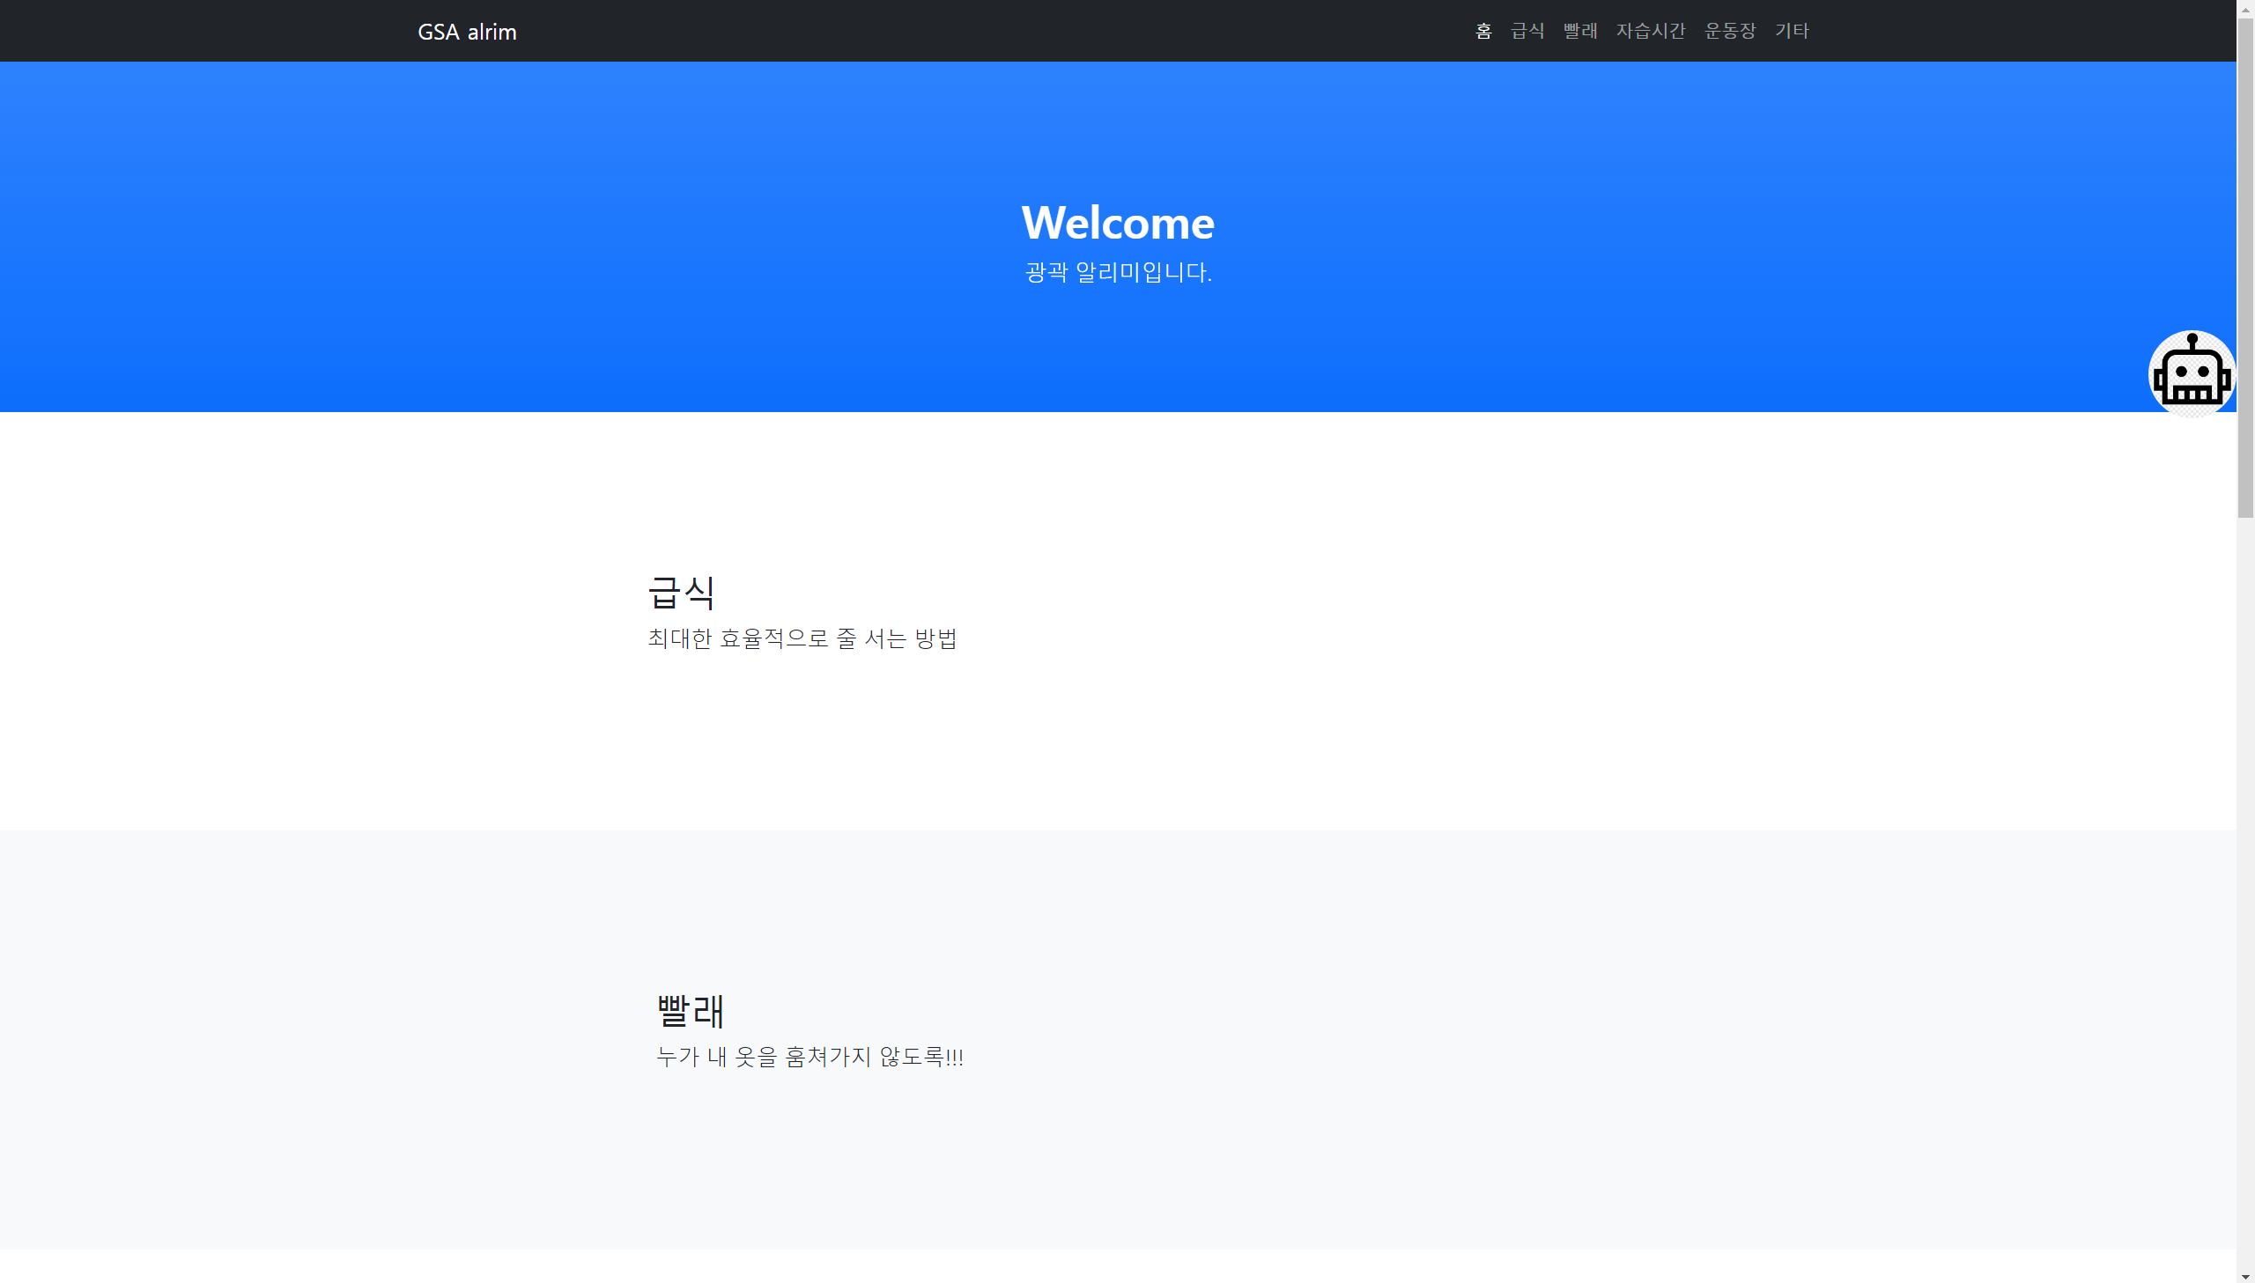
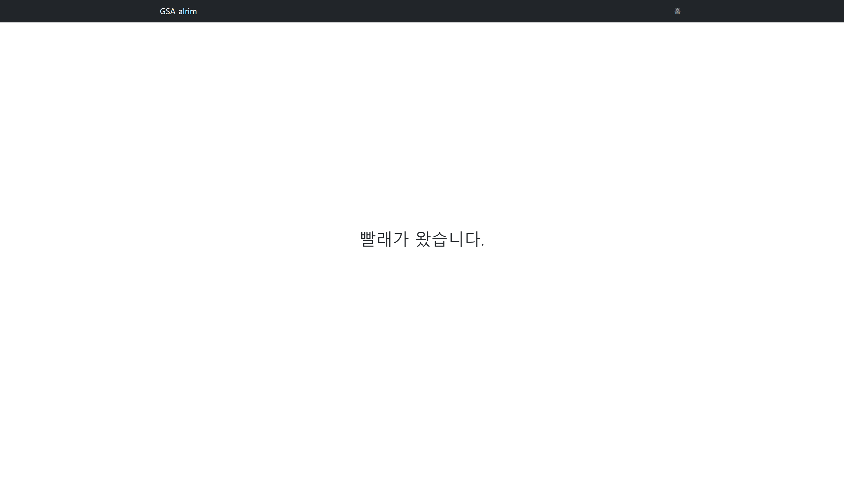
2022학년도 기초 R&E
광주과학고등학교 편의 서비스 웹사이트 개발
Gwangju Science Academy Student Service Website Development
정보분야 김성현 박부승 최성민 지도교사 이동윤
초록
신입생들은 학교에 대한 정보가 거의 없는 상태로 입학하여 험난한 적응 기간을 거치게 된다. 이러한 신입생들에게 도움을 주고자 광주과학고등학교에 관련된 정보를 서비스하는 웹사이트를 제작하는 연구를 진행하게 되었다. 본 연구를 통해 개발된 서비스를 이용하여 신입생들이 학교에 대한 새로운 정보들을 쉽게 얻어갈 수 있을 것으로 기대된다.
4. 웹사이트 제작 및 디자인
가) 웹사이트 구조
웹사이트 입장 시 <index.html>로 연결되어 급식, 빨래, 자습 감독, 체육활동에 관련 된 정보를 제공하고, 이후 세부적인 사 항들은 또 다른 html 문서 <every.html>로 묶어 시간표, 방과 후, 일정표, 학사력과 같이 이미지파일을 요구하는 페이지를 제공한다. 또한 챗봇을 위해 챗봇을 사용할 수 있는 문서인 <chatbot.html>을 제작한다. 챗봇과 통신을 할 때에는 fetch API를 이용하여 통신하여, 클라이언트가 API를 호출할 수 있 도록 한다.
Ⅰ. 연구동기 및 목적
많은 신입생들이 학기 초에 학교에 대한 정보 부족으로 인한 불편함을 느끼지만 신입생들을 위한 정보 제공 서비스는 미흡한 편이다. 이와 같이 신입생들의 정보 부족으로 인한 불편함을 조금이라도 해소하고자 학교 관련 정보를 제공하는 웹사이트를 개발 및 운영하는 연구를 진행하고자 한다.
학교 정보 제공 서비스는 자연어 처리 기술(NLP, Natural Language Process)을 이용한 챗봇의 형태로 구현하여 학생들이 편리하게 이용할 수 있도록 한다. 또한 빨래 도착 정보 서비스를 개발하여 빨래가 도착하는 즉시 모든 학생들이 알 수 있도록 IoT를 활용한 서비스를 개발하여 학생들의 빨래 수거에 도움을 줄 수 있도록 한다.
Ⅲ. 연구 결과
챗봇 엔진 개발
전처리 과정, 의도 분석, 답변 검색, 이후 답변을 출력하는 과정으로 구현하였다. 이 과정에서 의도 분석을 위한 딥러닝 모델의 개발하여 의도를 분석하고, 룰 베이스를 기반으로 답변을 찾아낸다.
2. API 서버, 데이터베이스 개발
챗봇의 질의응답과 빨래를 위한 데이터베이스와 API 서버를 예정대로 개발하였다.
3. 아두이노 프로그래밍
아두이노는 버튼이 눌렸을
때 서버로 GET 요청을 보낸다.
GET 요청을 받은 서버는
변수를 0에서 1로 바꾸고 2일 뒤 다시 초기화 시킨다.
4. 웹사이트 개발 및 디자인
광주과학고등학교에 관련된 다양한 서비스를 할 수 있는 깔끔한 인터페이스를 제작하였다. 모든 화면 공통적으로 맨 위에 메뉴바가있어 빠르게 정보를 확인할 수 있게 하여 편의성을 증진시켰다.
아래는 이번 프로젝트의 최종 결과물이다.
Ⅱ. 연구 방법
학교 정보 제공 챗봇 서비스 개발
가) 의도 파악 모델 개발
연산 단축을 위해 사용자의 의도를 CNN을 이용해 파악한 후 의도에 해당하는 질문만을 탐색하는 방식을 사용하였다.
나) 답변 검색 모델 개발
자연어처리 알고리즘을 기반으로, 데이터베이스와 사용자의 질문 사이의 유사도를 코사인 유사도를 이용해, 가장 적절한 답 변을 출력해내는 모델을 개발한다.
2. 통합 서비스 지원을 위한 API 및 데이터베이스 서버 개발
가) API 서버 개발
챗봇 엔진과 웹사이트 사이를 연결시켜주는 REST API 서버를 Flask를 통해 개발한다. GET 방식을 이용하여 API를 호출하였 다. 아두이노와 브라우저 역시 API를 이용하여 연결했다.
나) 데이터베이스 개발
의도에 따라 분류된 질문과 대답을 PyMySQL을 이용하여 구축 한다. 챗봇의 자연어처리 모델 학습을 위한 데이터를 구하고, 새로 구축한다. 챗봇이 단어를 학습하기 위한 말뭉치는 국립국 어원 데이터에 학교에 관한 정보를 추가했다.
3. 빨래 도착 정보 제공을 위한 IoT 시스템 개발
아두이노는 WiFi 연결을 위해 Wemos D1 R1 보드를 사용하였다.
가) 웹사이트 연결
아두이노는 빨래가 도착하였는지를 체크하기 위해 버튼이 눌렸 을 때 API 서버에 GET 요청을 보내도록 구축하였다. GET 요청 을 받은 서버는 빨래가 왔음을 변수로 저장한다.
D1
3.
Ⅳ. 결론 및 고찰
본 프로젝트를 통해 학교에 새로 들어오는 학생들을 위한 서비스를 마련할 수 있게 되었다. 또한 이러한 서비스를 개발함으로써 신입생들이 편하게 사용하고, 학교에 대한 새로운 정보들을 얻어갈 수 있을 것으로 기대된다. 추후 지속적으로 개선 사항을 신청 받아, 다양한 학교의 변화와 새로운 안내 사항들을 개시해주는 역할을 수행하여, 교내 학생들에게 정보를 전달함에 효과적으로 기여할 수 있을 것으로 보인다.

